Slide 1
Il Trattamento efficace nel paziente iperteso
complesso.
Quali le novita’?
La terapia di combinazione e’ solo semplificazione?
Domenico Monizzi
Cardiologia ambulatoriale Crotone

Slide 2
Worldwide burden of HBP
Ipertensione arteriosa sistemica=Sintomo-Fattore di rischio
HTN affects about 40% of the industrialized populations and its prevalence is increasing in particular for high risk pts¹
HTN is associated with additional RF’s in over 80% of patients²
HNT is a co-morbid condition in over 85% of cardiac patients³
On a worldwide base, NTH is responsible for⁴:
7.6 million deaths each year (13.5% of total)
6.3 millions of years of disability (4.4% of total)
54% of Stroke and 47% of CHD, ≈30% ESRD⁵
1. Lawes, Hoorn, Rodgers: Lancet 2008; 371: 1513-18
2. Banegas JR, Borghi C et al, Eur Heart J 2011
3. Arnett KD et al, Circulation 2014
4. Lim SS et al, The Lancet 2013:380: 2224 – 2260
5. US Renal Data System ,2015

Slide 3
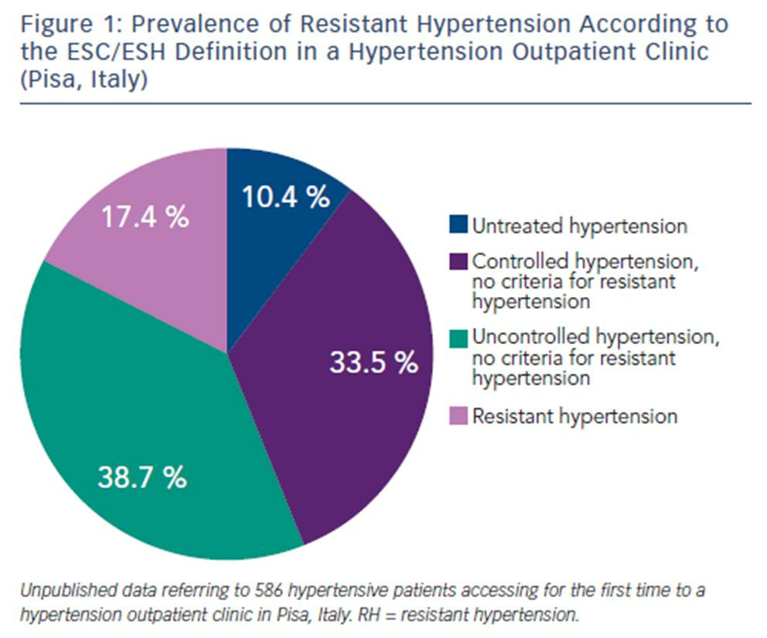
Ipertensione
LA MADRE DI TUTTE LE MALATTIE CARDIOVASCOLARI
• L’ipertensione: il principale e più diffuso fattore di rischio cardiovascolare
MODIFICABILE ( con una prevalenza stimata del 30/45 % fino a salire a più
del 60% negli ultra sessantenni; 150 milioni solo in Europa) con un
aumento stimato del 15–20% nel 2025
• L’aumento della PA >140/90 mmhg è responsabile nel mondo, della causa
principale di morte prematura, rendendo conto di quasi 10 milioni di
decessi nel 2015
• Infarto Miocardico,
• Scompenso Cardiaco
• Stroke
• FA
• Decadimento cognitivo
•
Demenza
• IRC.

Slide 5
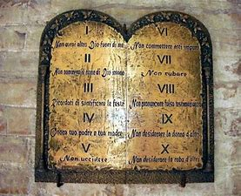
I 10 comandamenti delle nuove
linee guida ESC/ESH per l'ipertensione
1) Definizione. Le nuove LG definiscono l'ipertensione in presenza di valori pressori clinici persistentemente >140/90 mmHg o valori pressori medi ?130/80 mmHg al monitoraggio pressorio delle 24h o >135/85 mmHg alle misurazioni domiciliari.
2) Diagnosi. Dovrebbero essere attuati programmi di screening che prevedano la misurazione clinica della pressione arteriosa (PA) almeno ogni cinque anni in tutti gli adulti e più frequentemente nei soggetti con PA normale-alta; nel sospetto di ipertensione, la diagnosi deve essere confermata con misurazioni cliniche ripetute in più visite oppure mediante monitoraggio pressorio delle 24h o misurazioni domiciliari della PA.
3) Introduzione del trattamento farmacologico.
La terapia farmacologica dovrebbe essere intrapresa nei soggetti con ipertensione di grado 1 (PA clinica 140-159/90-99 mmHg) non adeguatamente controllata dalla terapia-dietetico-comportamentale; in caso di rischio cardiovascolare elevato o ipertensione di grado 2-3, la terapia farmacologica deve essere intrapresa contemporaneamente alla terapia dietetico-comportamentale. farmacologica deve essere intrapresa contemporaneamente alla terapia dietetico-comportamentale.

Slide 6
4) Paziente fragile e grande anziano.
Le LG indicano una PA sistolica ?160 mmHg come cut-off per il trattamento farmacologico dell’iperteso ultraottantenne, tuttavia raccomandano che la decisione di intraprendere la terapia sia guidata dalla valutazione della fragilità e dell’autonomia funzionale del paziente e della stima dei benefici attesi dal trattamento, con un approccio individualizzato. La scelta di intraprendere o sospendere la terapia non deve essere condotta sulla base della sola età anagrafica.
5) Obiettivi del trattamento.
La terapia anti-ipertensiva dovrebbe essere finalizzata al raggiungimento di valori di PA sistolica<140 mmHg in tutti gli ipertesi, compresi i pazienti anziani con un buon livello di autonomia funzionale, se il trattamento è tollerato; nei pazienti giovani adulti, ma non per gli ultrasessantacinquenni, viene indicato un target pressorio più basso, con PA sistolica <130 mmHg. Per la PA diastolica sono raccomandati valori <80 mmHg. La PA sistolica non dovrebbe essere ridotta a valori <120 mmHg, in quanto il rapporto rischio-beneficio di una riduzione marcata dei valori pressori è ritenuto sfavorevole.
6) Terapia dietetico-comportamentale.
Le nuove LG ribadiscono l’importanza del trattamento dietetico-comportamentale, che può ritardare quello farmacologico o potenziarne l’effetto anti-ipertensivo. Inoltre, misure comportamentali quali la riduzione del consumo di alcolici, l’attività fisica regolare, l’astensione dal fumo e il controllo del peso corporeo hanno effetti favorevoli indipendenti dal loro impatto sui valori pressori.

Slide 7
7) Terapie di associazione.
La monoterapia non è generalmente sufficiente per il controllo dei valori pressori, soprattutto alla luce della riduzione dei target di trattamento rispetto alle precedenti raccomandazioni. Pertanto, secondo le nuove LG la terapia iniziale dovrebbe comprendere due farmaci anti-ipertensivi, ad eccezione dei casi in cui i valori pressori basali sono vicini al target di trattamento, per cui una monoterapia potrebbe essere sufficiente per il controllo pressorio, o nei pazienti grandi anziani o fragili, nei quali è preferibile una riduzione più graduale dei valori pressori.
8) Associazioni farmacologiche precostituite.
La scarsa aderenza al trattamento è strettamente correlata al numero di farmaci assunti dal paziente e rappresenta una delle principali cause di un inadeguato controllo dei valori pressori. Pertanto sono da preferire le formulazioni contenenti più farmaci (“single pill combination therapy”), che in molti pazienti consentono di ottenere il controllo dei valori pressori con la somministrazione di una sola compressa.
9) Algoritmo per il trattamento.
Per il trattamento iniziale, le LG suggeriscono di preferire la combinazioneACE-inibitore/sartano + calcio-antagonista/diuretico (tiazidico o tiazidico-simile). Nei pazienti che necessitano di una triplice terapia, dovrebbe essere utilizzata l’associazione ACE-inibitore/sartano + calcio antagonista + diuretico (tiazidico o tiazidico-simile). I beta-bloccanti devono essere impiegati in presenza di specifiche indicazioni per il loro utilizzo, quali coronaropatia, scompenso cardiaco a ridotta frazione d’eiezione.
10) Gestione del rischio cardiovascolare
del paziente iperteso. Le statine dovrebbero essere somministrate nell’iperteso con malattia cardiovascolare nota o rischio moderato-alto, ma i benefici di tale trattamento sono stati dimostrati anche in presenza di un rischio basso-moderato. La terapia antiaggregante dovrebbe essere riservata ai pazienti in prevenzione secondaria, mentre non è raccomandata per la prevenzione primaria.
Williams B, Mancia G. Eur Heart J. 2018;39(33):3007–8, https://doi.org/10.1093/eurheartj/ehy439.

Slide 8
Complessita’

Slide 9
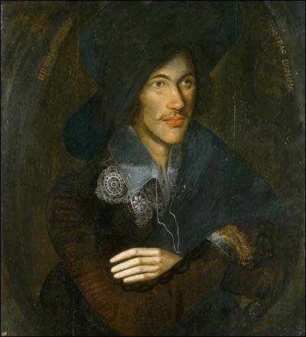
«Nessun uomo è un’isola, completo in se stesso; ogni uomo è un pezzo del continente, una parte del tutto. Se anche solo una zolla venisse lavata via dal mare, l’Europa ne sarebbe diminuita, come se le mancasse un promontorio, come se venisse a mancare una dimora di amici tuoi, o la tua stessa casa. La morte di qualsiasi uomo mi sminuisce, perché io sono parte dell’umanità. E dunque non chiedere mai per chi suona la campana: suona per te».
JOHN DONNE (1572-1631)
Meditazione XVII

Slide 10
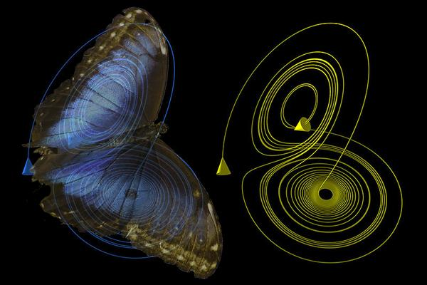
Continuum sistemico
Sudden
Cardiac death
Plaque rupture and thrombosis
Myocardial IInfarction
Stroke
Reduction of
Contractility
Ischemia
Vasoconstriction Vascular hypertrophy Endothelial dysfunction
Dilatation and Remodelling
GFR, S.Creatinine
Microalbuminuria, Proteinuria Aldosterone release Glomerular sclerosis
Terminal Heart Failure
Esrd
Atherosclerosis
Hypertension
Butterfly effect
Risk Factors
Modified from Dzau and Braunwald

Slide 11
DEFINIRE IL FENOTIPO PA
CON IL LIVELLO DI RISCHIO

Slide 12
The Main Determinants of Health
From Dahlgren G and Whitehead M, 1991

Slide 13
INTERRELATIONSHIPS BETWEEN MICROCIRCULATION AND MACROCIRCULATION

Slide 14
INCREASED BLOOD PRESSURE
DETERMINANTS
LV EJECTION VOLUME
ARTERIAL STIFFNESS
REFLECTED PULSE WAVES
MICROCIRCULATION
AORTA
FOREARM

Slide 15
FUNZIONE ENDOTELIALE
I.S. MACKENZIEQ J Med 2002; 95:67–74
Notes:
Esistono diversi parametri con cui si può valutare la funzione endoteliale, come mostrato in questa diapositiva…..e dove lo stesso calcolo della pressione arteriosa svolge un ruolo importante.

Slide 16
Domenico Monizzi Resp.Cardiologia ASL 5 Kr

Slide 17
The change of disease concept
ENTANGLEMENT
Traditional: reductionist, one single factor
Causal factor
Disease
New conception: multifactorial
Basic
risk
Preclinical
progression
Disease onset
Disease
progression
Irreversible
changes
Environmental factors
Accelerare - Rallentare - Stop

Slide 18
La gestione di questa fase di transizione è complessa e
richiede modelli organizzativi nuovi che rispettino l’esigenza di contemporaneità e connessione tra
Scienza di base ,
Sviluppo tecnologico,
Ricerca clinica + farmaceutica
ed Attività assistenziale.
Intelligenza artificiale
Intelligenza artificiale

Slide 19
WATSON
HTL High Threshold Logic - NLP Natural Language Processing

Slide 20
Il potenziale della farmacogenomica:Medicina precisione e terapia personalizzata
All patients with same diagnosis
1
Non-responders
and toxic
responders
Treat with alternative
2
drug or dose
Responders and patients
not predisposed to toxicity
Treat with
conventional
drug or dose
“Il farmaco giusto alla dose giusta per il paziente giusto”

Slide 21
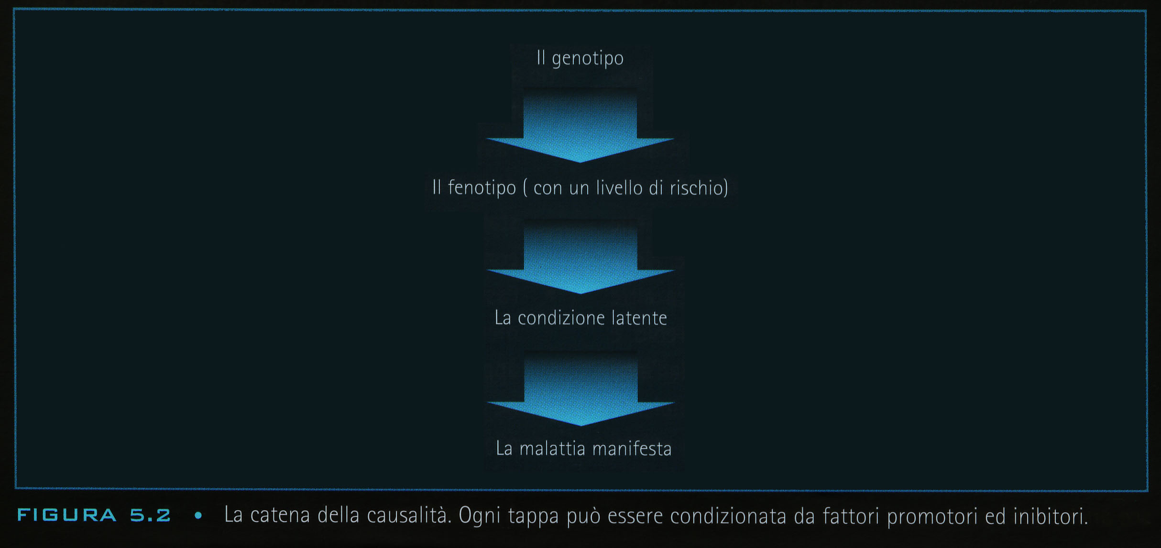

Slide 22
Medicina of the 21st Century The 4 P’s Medicine(Leroy Hood)
Personalized
Predictive
Preventive
Participatory medicine
Taiolered Therapy
Un nome nuovo per una cosa vecchia
35

Slide 23
I 10 comandamenti delle nuove
linee guida ESC/ESH per l'ipertensione
1) Definizione. Le nuove LG definiscono l'ipertensione in presenza di valori pressori clinici persistentemente >140/90 mmHg o valori pressori medi >130/80 mmHg al monitoraggio pressorio delle 24h o >135/85 mmHg alle misurazioni domiciliari.
2) Diagnosi. Dovrebbero essere attuati programmi di screening che prevedano la misurazione clinica della pressione arteriosa (PA) almeno ogni cinque anni in tutti gli adulti e più frequentemente nei soggetti con PA normale-alta; nel sospetto di ipertensione, la diagnosi deve essere confermata con misurazioni cliniche ripetute in più visite oppure mediante monitoraggio pressorio delle 24h o misurazioni domiciliari della PA.
3) Introduzione del trattamento farmacologico.
La terapia farmacologica dovrebbe essere intrapresa nei soggetti con ipertensione di grado 1 (PA clinica 140-159/90-99 mmHg) non adeguatamente controllata dalla terapia-dietetico-comportamentale; in caso di rischio cardiovascolare elevato o ipertensione di grado 2-3, la terapia farmacologica deve essere intrapresa contemporaneamente alla terapia dietetico-comportamentale. farmacologica deve essere intrapresa contemporaneamente alla terapia dietetico-comportamentale.

Slide 24
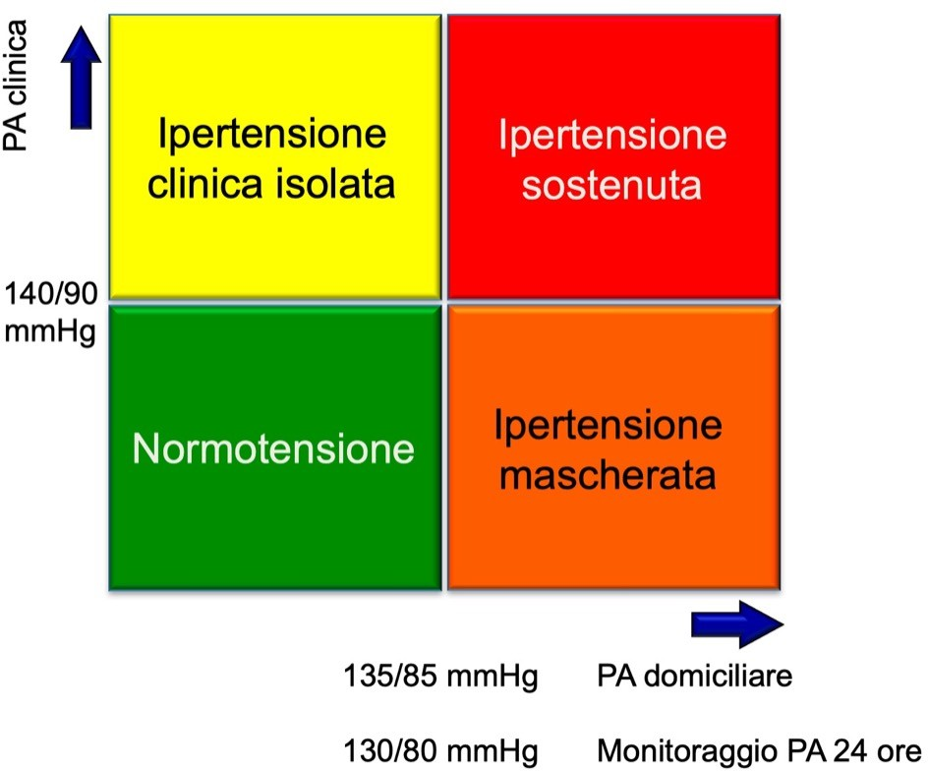

Slide 25
INADEGUATEZZA DELLE MISURAZIONI TRADIZIONALI DELLA PA
1. Accuratezza limitata nella stima della PA diastolica (non infrequente negli obesi, nei soggetti anziani, etc.)
2. Frazione microscopica dei valori PA delle 24h
3. Reazione d’allarme:
sovrastima della PA iniziale
sottostima dell’effetto del trattamento
4. Alta variabilità della PA

Slide 26
DEFINIRE IL FENOTIPO PA
Una accurata lettura della pressione arteriosa è un prerequisito per la diagnosi, gestione, trattamento, epidemiologia e ricerca sulla ipertensione
indipendentemente dalla tecnica usata
tuttavia troppo spesso l’accuratezza della misurazione è data per scontata o ignorata

Slide 27
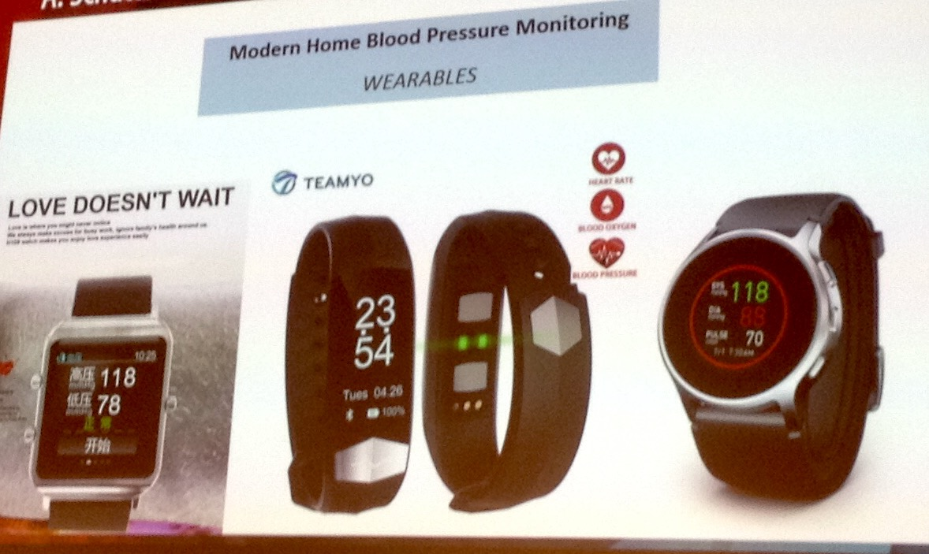

Slide 28
Misurazione in ambulatorio medico(Office)
AUTO MONITORAGGIO DELLA PA A DOMICILIO(Home) MONITORAGGIO DELLA PA AMBULATORIA DELLE 24H(ABPM)
Ruolo delle farmacie

Slide 34
Masked uncontrolled hypertension management based on office BP or on out of office (ambulatory) BP measurement (MASTER study)
NEWSLETTER #2 July 2020
EDITORIAL
Dear MASTER participants,
I hope you, your family and your collaborators are in good health in spite of the COVID-19.
Unfortunately this new Coronavirus is still present in most of our countries, which is imposing to all of us need of social isolation, need of personal protection and an additional work burden. It is also creating a lot of difficulties to “conventional” cardiovascular patients care, and this has determined some delays in the MASTER study progress.
Nevertheless our MASTER study is still in progress, new centers are obtaining Ethics Committee approval and others are ready for recruitment. In the graph you can see the enrollment status. We hope that in the next few months the number of patients will rapidly increase. And, definitely, in these difficult times we need the continuing collaboration of all of you!
The importance of MASTER, a unique trial of this kind, is indeed further emphasized by the cardiovascular impact of the current situation.
ClinicalTrials.gov identifier:
NCT028047074
Study Principal Investigator:
Prof. Gianfranco Parati
MASTER Coordination:
Lucia Zanotti
Tel. +3902619112714
Fax. +3902619112295
MASTERstudy@auxologico.it
In this issue:
Editorial
eCRF Tips&Tricks Memo on the Protocol Checklist Study material
1
2
2
2
This is our second newsletter, where we mainly wish to update you regarding the new version of the Protocol (v6). You can find the file attached to the accompanying email; other documents are available on demand for submission to your Ethics Committee.
In the next page we highlight the most important changes in the revised Protocol.
Please take care of yourself, of your family and of your coworkers in these
difficult times.
With our warmest regards
Gianfranco Parati, Lucia Zanotti and the MASTER coordinating team
1

Slide 35
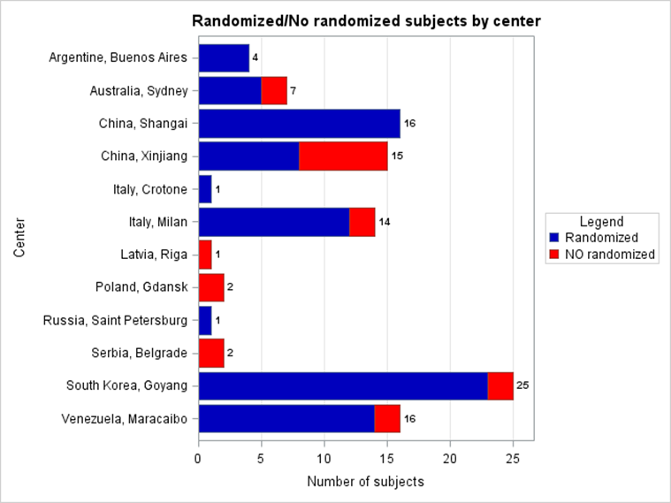

Slide 36
Linee guida ESH/ESC 2018
Obiettivi del trattamento
.Ipertensione non complicata: <140/90
.Ipertensione + diabete, stroke, IMA, IRC, proteinuria <130/80
< 120 mmHg

Slide 37
Hypertension - Blood pressure levels influence risk profile and therapy
Therapy
Blood pressure(mmHg)
Other risk factors, asymptomatic organ damage or disease
High normal
SBP 130-139
or DBP 85-89
Grade I HT
SBP 140-159
or DBP 90-99
Grade 2 HT
SBP 160-179
or DBP 100-109
Grade 3 HT
SBT ≥180
or DBP ≥110
No other RF | NO BP intervention | Lifestyle changes for several months Then add BP drugs targeting <140/90 | Lifestyle changes for several weeks Then add BP drugs targeting <140/90 | Lifestyle changes Immediate BP drugs targeting <140/90
1-2 RF | Lifestyle changes No BP intervention | Lifestyle changes for several weeks Then add BP drugs targeting <140/90 | Lifestyle changes for several weeks Rhen add BP drugs targeting <140/90 | Lifestyle changes Immediate BP drugs targeting <140/90
≥3 RF | Lifestyle changes No BP intervention | Lifestyle changes for several weeks Then add BP drugs targeting <140/90 | Lifestyle changes BP drugs targeting <140/90 | Lifestyle changes Immediate BP drugs targeting <140/90
OD, CKD stage 3 or diabetes | Lifestyle changes No BP intervention | Lifestyle changes BP drugs targeting <140/90 | Lifestyle changes BP drugs targeting <140/90 | Lifestyle changes Immediate BP drugs targeting <140/90
Symptomatic CVD, CKD stage ≥4 or diabetes with OD/RFs | Lifestyle changes No BP intervention | Lifestyle changes BP drugs targeting <140/90 | Lifestyle changes BP drugs targeting <140/90 | Lifestyle changes Immediate BP drugs targeting <140/90
13

Slide 39
I 10 comandamenti delle nuove
linee guida ESC/ESH per l'ipertensione
1) Definizione. Le nuove LG definiscono l'ipertensione in presenza di valori pressori clinici persistentemente >140/90 mmHg o valori pressori medi ?130/80 mmHg al monitoraggio pressorio delle 24h o >135/85 mmHg alle misurazioni domiciliari.
2) Diagnosi. Dovrebbero essere attuati programmi di screening che prevedano la misurazione clinica della pressione arteriosa (PA) almeno ogni cinque anni in tutti gli adulti e più frequentemente nei soggetti con PA normale-alta; nel sospetto di ipertensione, la diagnosi deve essere confermata con misurazioni cliniche ripetute in più visite oppure mediante monitoraggio pressorio delle 24h o misurazioni domiciliari della PA.
3) Introduzione del trattamento farmacologico.
La terapia farmacologica dovrebbe essere intrapresa nei soggetti con ipertensione di grado 1 (PA clinica 140-159/90-99 mmHg) non adeguatamente controllata dalla terapia-dietetico-comportamentale; in caso di rischio cardiovascolare elevato o ipertensione di grado 2-3, la terapia farmacologica deve essere intrapresa contemporaneamente alla terapia dietetico-comportamentale. farmacologica deve essere intrapresa contemporaneamente alla terapia dietetico-comportamentale.

Slide 40
Complessita’

Slide 41
La riduzione della pressione arteriosa riduce, ma non normalizza, il rischio cardiovascolare.

Slide 42
Eventi nei pazienti dello studio HOT divisi secondo la stratificazione del rischio fatta dall’OMS/ISH
RR
CI
p
1,58
1,45-1,72
<0,0001
1,38
1,18-1,61
<0,0001
1,60
1,41-1,82
<0,0001
1,79
1,56-2,05
<0,0001
1,51
1,38-1,66
<0,0001
20
15
Rischio Medio Alto Molto alto
Eventi per 1.000 pazienti/anno
10
5
0
Eventi cardiovascolari maggiori
Tutti gli infarti cardiaci
Tutti gli ictus
Mortalità cardiovascolare
Mortalità totale
A parità di controllo pressorio i pz a rischio CV elevato hanno una maggior incidenza di eventi
Zanchetti A et al. J Hypertens 2001; 19: 819-825
Notes:
Lo studio HOT dimostra che a parità di controllo dei valori pressori, i pazienti a rischio CV elevato o molto elevato presentano sempre una maggiore incidenza di eventi cardiovascolari rispetto ai pazienti con rischio CV minore.

Slide 43
QUINDI
Nella terapia a lungo termine la riduzione dei valori pressori non è la sola misura terapeutica necessaria per ridurre il rischio CV del paziente iperteso
MA
Bisogna considerare sempre il danno d’organo e le patologie associate

Slide 44
Continuum sistemico
Sudden
Cardiac death
Plaque rupture and thrombosis
Myocardial IInfarction
Stroke
Reduction of
Contractility
Ischemia
Vasoconstriction Vascular hypertrophy Endothelial dysfunction
Dilatation and Remodelling
GFR, S.Creatinine
Microalbuminuria, Proteinuria Aldosterone release Glomerular sclerosis
Terminal Heart Failure
Esrd
Atherosclerosis
Hypertension
Butterfly effect
Risk Factors
Modified from Dzau and Braunwald

Slide 45
Rimodellamento ventricolare
Ipertrofia ventricolare sinistra
Mortalità
Eventi coronarici
Stroke
Insufficienza cardiaca
Tutti gli eventi cardiovascolari

Slide 46
Eventi cardiovascolari in rapporto alle variazioni della geometria del ventricolo sinistro
N° pazienti 424; Follow-up 2-18 anni, media 6,4 anni
1° terzile (IMVS < 91 g/m²)
2° terzile (IMVS 91-117 g/m²)
3° terzile (IMVS > 117 g/m²)
40
*
**
30
Eventi cardiovascolari (%)
20
**
*
**
10
*
0
75 ± 11 g/m²
79 ± 9 g/m²
104 ± 7 g/m²
104 ± 8 g/m²
141 ± 21 g/m²
149 ± 32 g/m²
RWT < 0,44 RWT ≥ 0,44
* vs geometria eccentrica; ** vs 1° terzile di geometria eccentrica
RWT: ispessimento relativo della parete
IMVS: indice di massa ventricolare sinistra
Muiesan et al. Hypertension 2004
Notes:
L’ipertrofia del ventricolo sinistro (soprattutto di tipo concentrico) è un determinante indipendente di mortalità cardiovascolare.

Slide 47
Gli ipertesi in cui si ottiene una regressione dell’IVS mostrano una
riduzione del 59% del rischio di future complicanze CV maggiori, che
è indipendente dai valori di PA

Slide 48
Terapia antipertensiva e ipertrofia ventricolare sinistra
20
*
15
*
*
Riduzione della massa ventricolare sinistra (%)
10
5
0
Diuretici
Beta-bloccanti
Calcio antagonisti
ACE inibitori
Antagonisti dei recettori dell’angiotensina II
* p < 0,05 vs Beta-bloccanti
Klingbeil et al. Am J Med. 2003

Slide 49
Alcune classi di farmaci mostrano un effetto sui meccanismi di malattia, sul danno d’organo e sugli eventi clinici che è indipendente dalla riduzione della pressione arteriosa.

Slide 50
Rischio relativo di Fibrillazione Atriale e inibizione RAS
Studi
Trattamento
n/N
Controlli
n/N
RR
(95% Cl Random)
Peso %
OR (65% Cl)
Scompenso
Cardiaco
Van Den Berg
SOLVD
Val-Heft
Charm
Sub Totale (IC 95%)
2/7
10/186
116/2.209
179/2.769
307/5.171
7/11
45/188
173/2.200
216/2.749
441/5.148
1,7
4,8
11,8
12,5
30,9
0,45 (0,13-1,57)
0,22 (0,12-0,43)
0,67 (0,53-0,84)
0,82 (0,68-1,00)
0,56 (0,37-0,85)
Test Chi-quadro per l’eterogeneità = 15,01; df = 3; p = 0,0018. Test per l’effetto globale z = -2,72; p = 0,007
Ipertensione
CAPP
LIFE
STOPH2
Sub Totale (IC 95%)
117/5.492
179/4.417
200/2.205
496/12.114
135/5.493
252/4.387
357/4.409
744/14.289
11,4
12,6
13,0
37,1
0,87 (0,68-1,11)
0,71 (0,59-0,85)
1,12 (0,95-1,32)
0,88 (0,66-1,19)
Test Chi-quadro per l’eterogeneità = 13,34; df = 2; p = 0,0013. Test per l’effetto globale z = 0,82; p = 0,4
Fibrillazione
atriale
Madrid
Lieng
Sub Totale (IC 95%)
9/79
18/70
27/149
22/75
32/75
54/150
4,3
7,0
11,4
0,39 (0,19-0,79)
0,60 (0,37-0,97)
0,52 (0,35-0,79)
Test Chi-quadro per l’eterogeneità = 1,03; df = 1; p = 0,31. Test per l’effetto globale z = 3,13; p = 0,002
Post-infarto
TRACE
GISSI
Sub Totale (IC 95%)
22/790
865/8.865
687/9.655
42/787
721/8.846
763/9.633
6,6
14,0
20,7
0,52 (0,31-0,87)
0,92 (0,83-1,02)
0,73 (0,43-1,26)
Test Chi-quadro per l’eterogeneità = 4,64; df = 1; p = 0,031. Test per l’effetto globale z = 1,12; p = 0,3
Totale (IC 95%)
1.517/27.089
2.002/29.220
1000,0
0,72 (0,60-0,85)
Test Chi-quadro per l’eterogeneità = 48,50; df = 10; p = 0,00001.
Test per l’effetto globale z = -3,74; p = 0,0002
-1
-2
1
5
10
Trattamento migliore
Controlli migliori
Healey et al, JACC 2005

Slide 51
7) Terapie di associazione.
La monoterapia non è generalmente sufficiente per il controllo dei valori pressori, soprattutto alla luce della riduzione dei target di trattamento rispetto alle precedenti raccomandazioni. Pertanto, secondo le nuove LG la terapia iniziale dovrebbe comprendere due farmaci anti-ipertensivi, ad eccezione dei casi in cui i valori pressori basali sono vicini al target di trattamento, per cui una monoterapia potrebbe essere sufficiente per il controllo pressorio, o nei pazienti grandi anziani o fragili, nei quali è preferibile una riduzione più graduale dei valori pressori.
8) Associazioni farmacologiche precostituite.
La scarsa aderenza al trattamento è strettamente correlata al numero di farmaci assunti dal paziente e rappresenta una delle principali cause di un inadeguato controllo dei valori pressori. Pertanto sono da preferire le formulazioni contenenti più farmaci (“single pill combination therapy”), che in molti pazienti consentono di ottenere il controllo dei valori pressori con la somministrazione di una sola compressa.
9) Algoritmo per il trattamento.
Per il trattamento iniziale, le LG suggeriscono di preferire la combinazioneACE-inibitore/sartano + calcio-antagonista/diuretico (tiazidico o tiazidico-simile). Nei pazienti che necessitano di una triplice terapia, dovrebbe essere utilizzata l’associazione ACE-inibitore/sartano + calcio antagonista + diuretico (tiazidico o tiazidico-simile). I beta-bloccanti devono essere impiegati in presenza di specifiche indicazioni per il loro utilizzo, quali coronaropatia, scompenso cardiaco a ridotta frazione d’eiezione.
10) Gestione del rischio cardiovascolare
del paziente iperteso. Le statine dovrebbero essere somministrate nell’iperteso con malattia cardiovascolare nota o rischio moderato-alto, ma i benefici di tale trattamento sono stati dimostrati anche in presenza di un rischio basso-moderato. La terapia antiaggregante dovrebbe essere riservata ai pazienti in prevenzione secondaria, mentre non è raccomandata per la prevenzione primaria.
Williams B, Mancia G. Eur Heart J. 2018;39(33):3007–8, https://doi.org/10.1093/eurheartj/ehy439.

Slide 52
Perchè la terapia di associazione, di combinazione?
Maggiore aderenza alla terapia
Aggredire precocemente, contemporaneamente piu’ componenti vascolari nel singolo individuo(tailor),
rallentare ,silenziare l’espressione genica
Notes:
The Seventh Report of the Joint National Committee on Prevention, Detection, Evaluation, and Treatment of High Blood Pressure, 2003
NHANES Survey, 2005

Slide 53
È necessario associare numerosi farmaci per ottenere un adeguato controllo pressorio
Numero medio di farmaci antipertensivi
Studio
Target pressorio (mmHg)
1
2
3
4
UKPDS PAD < 85
ABCD PAD < 75
MDRD PAM < 92
HOT PAD < 80
AASK PAM < 92
IDNT PAS/PAD 135/85
PAD, pressione diastolica; PAS, pressione sistolica; PAM, pressione arteriosa media; UKPDS, United Kingdom Prospective Diabetes Study; ABCD, Appropriate Blood Pressure Control in Diabetes; MDRD, Modification of Diet in Renal Disease; HOT, Hypertension Optimal Treatment; AASK, African American Study of Kidney Disease; IDNT, Irbesartan Diabetic Nephropathy Trial
Notes:
Gli studi clinici controllati disegnati per ottenere un controllo efficace dei valori pressori hanno dovuto impiegare una media di almeno 3 farmaci.

Slide 54
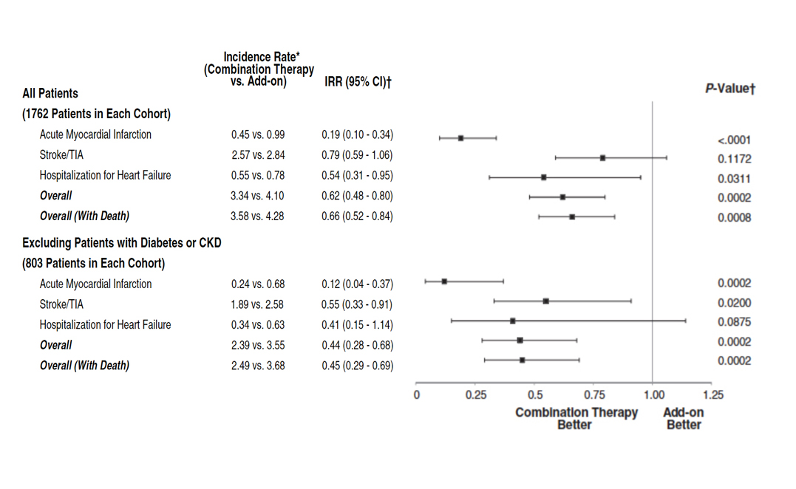
La terapia di combinazione iniziale riduce il rischio di eventi CV negli ipertesi
-44%
-55%
Hypertension. 2013;61:309-318;
Hypertension. 2013;61:309-318;
Notes:
Iniziare la terapia con combinazioni precostituite riduce significativamente gli eventi cardiovascolari rispetto alla terapia a gradini

Slide 55
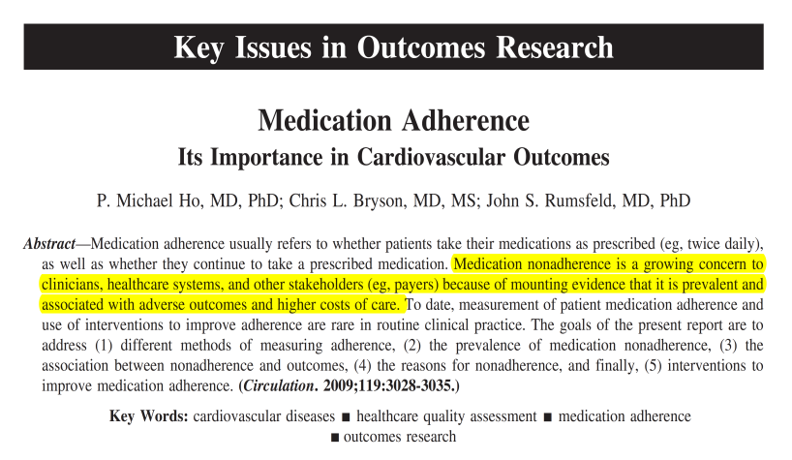
Notes:
Nel caso delle malattie cardiovascolari la non adeguata aderenza al trattamento ha come inevitabili conseguenza una inadeguata protezione cardiovascolare e, quindi, ricadute importanti sia in termini di salute che di costi assistenziali

Slide 57
Perchè preferire un’associazione
fissa
ad una estemporanea?

Slide 58
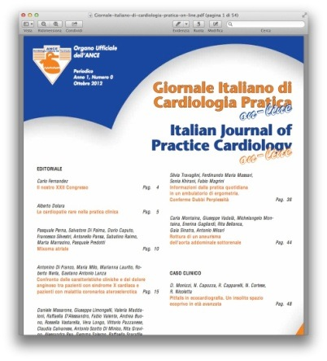
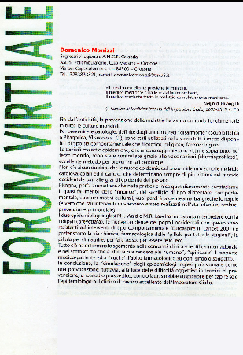
Giornale Italiano di Cardiologia Pratica 2003--Forum Virtuale: Polypill

Slide 59
Statina(atorvastatina 10mg o sinvastatina 40 mg) ,antipertensivi(ace i,tiazidico,bblocco),acido folico 0,8 mg ,asa 75 mg
Anthony Rodgers ISH2004

Slide 61
QUADPILL
(Reuters Health) – Secondo quanto riportano su Lancet alcuni ricercatori dell’Università di Sydney in Australia, la combinazione in una sola capsula – “quadpill” – di quattro farmaci antipertensivi, ciascuno a un quarto della sua dose usuale, appare efficace come trattamento iniziale per l’ipertensione.
Lo studio La maggior parte dei pazienti con ipertensione ricevono un trattamento in monodose, ma spesso con scarso controllo della pressione arteriosa, rendendo così necessaria una polisomministrazione di farmaci nell’arco delle giornata. Per questo Clara K. Chow dell’Università di Sydney e colleghi hanno valutato l’efficacia e la tollerabilità della terapia combinata con irbesartan 37,5 mg, amlodipina 1,25 mg, idroclorotiazide 6,25 mg e 12,5 mg atenololo – che sono stati inclusi in una sola capsula (“quadpill”) per il trattamento iniziale della pressione sanguigna in uno studio caso-controllo crossover contro placebo che ha coinvolto 21 soggetti. Si è così evidenziato che la pressione sanguigna sistolica nell’arco di 24 ore era più bassa di 18,7 mm Hg e la pressione diastolica era più bassa di 14,2 millimetri Hg durante il periodo in cui veniva assunta la ‘quadpill’ rispetto a quanto avveniva durante il periodo di assunzione di un placebo. Le differenze erano simili per la sistolica e la diastolica (22,4 e 13,1 Hg), anche quando venivano misurate in ambulatorio. Tutti i pazienti trattati con la quadpill hanno raggiunto in ambulatorio valori della pressione arteriosa al di sotto di 140/90 mm Hg, rispetto a solo un terzo dei pazienti trattati con placebo. Non ci sono stati eventi avversi gravi, e nessun paziente ha presentato uno degli eventi avversi pre-specificati. I partecipanti hanno riferito che la pillola era molto semplice da assumere e che l’avrebbero senz’altro utilizzata quando disponibile.
“Per quanto ne sappiamo, i nostri risultati sono i primi vs placebo, che mostrano gli effetti completi di quattro farmaci a un quarto di dosaggio”, osservano i ricercatori. Tuttavia sono necessari ulteriori studi su un campione di più ampie dimensioni anche per verificare la presenza di eventuali effetti collaterali e l’efficacia di un tale trattamento nel lungo termine.
Lancet 2017 By Will Boggs MD

Slide 62
S afety, Pharmaco dynamics , and Blood
Pres s ure Effec ts of ALN-AGT(zilebesiran), an RNA
Interferenc e Therapeutic Targeting
A ngio tens ino gen, in a Rando mized Single
As cending Dos e S tudy of Hypertens ive A dults
Stephen A Huang¹, J org Taubel², Giuseppe Fio re³, David J. Webb⁴, Geo rge L Bakris⁵,
Aks hay S Des ai⁶, Yansong Cheng¹, Sagar Agarwal¹, J amie Harro p¹, Huy V Nguyen¹,
J iandong Lu¹, Don Fos ter¹, Kenji Fujita¹
¹Alnylam Pharmaceuticals, Cambridge, MA, ²RichmondPharmacology and St. George’s University of London, London, ³Me dicine s
Evaluation Unit Ltd., United Kingdom, ⁴Ce ntre for Cardiovascular Science, The University of Edinburgh, Edinburgh, United Kingdom,
⁵University Chicago Me dicine , Chicago, IL, ⁶Brigham Womens Hos pita l, Boston, MA
April 11-14, 2021 || European Society of Hypertension-International Society of Hypertens io n (ES H- IS H) Congress
1
©2021 AlnylamPharmaceuticals, Inc.

Slide 63
Take Home message
*E’ fondamentale individuare l’entita’ clinica
dell’ipertensione ed il fenotipo con il suo profilo di
rischio (tailored therapy) nel paziente complesso
per un trattamento efficace
*La precoce e contemporanea azione delle
associazioni di farmaci sulle diverse componenti
vascolari rilevate da un approccio ,intelligente,
multifattoriale(entangled)possono
“silenziare”(OFF) ,rallentare il continuum sistemico
che appare inesorabile nei pazienti complicati

Slide 64
Take Home message
La terapia di combinazione aumenta l’aderenza alla terapia,riduce l’inerzia terapeutica e nel paziente complesso riduce gli eventi cardiovascolari
• La terapia di associazione deve aumentare l’ efficacia antipertensiva dei singoli componenti e ridurre l’ incidenza e/o gravità degli effetti collaterali

Slide 65
“Ho conosciuto il mare meditando su una goccia di rugiada”
Kahlil Gibran

